Slide 1
স্বাগতম

Slide 2
পরিচিতি
মাওঃ শাহীন আলম
পদবী : সহকারী মৌলভী
নূতন বাজার দাখিল মাদরাসা
ইন্ডেক্স নং- 2097881
ছাতক-সুনামগঞ্জ
মোবা : ০১৭১৮৩৪৯০০৮
ই-মেইলঃ shahinrampuri@gmail.com
শ্রেণিঃ অষ্টম
বিষয়ঃ তথ্য ও যোগাযোগ প্রযুক্তি
অধ্যায়: ১ম অধ্যায়
তথ্য ও যোগাযোগ প্রযুক্তির গুরুত্ব
সময়ঃ ৫০ মিনিট
তারিখঃ৩১/১২/১৯ ইং

Slide 3
আমরা একটা ভিডিও দেখিঃ
https://www.youtube.com/watch?v=LK_Dxuo14zU

Slide 4
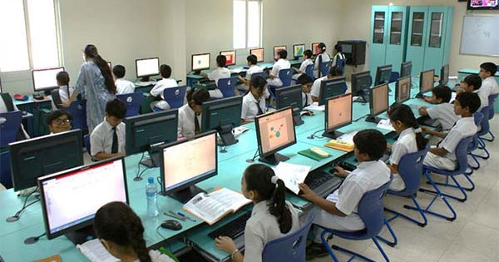
আজকের পাঠ
সরকারি কর্মকান্ডে তথ্য ও যোগাযোগ প্রযুক্তির প্রয়োগ

Slide 5
এ পাঠ শেষে শিক্ষার্থীরা ...............
১। সরকার জাতীয় ওয়েব পোর্টলের মাধ্যমে জনগণের নিকট কী কী তথ্য প্রকাশ
করে তা বলতে পারবে;
২। জনগণের দোরগোড়ায় সরকারি সেবাসমূহ ব্যাখ্যা করতে পারবে;
৩। ব্যবসার উদ্দেশ্যে কোম্পানিসমূহের অনলাইনে নিবন্ধনের বর্তমান সময়ের সুবিধা
সমূহ বর্ণনা করতে পারবে।

Slide 6
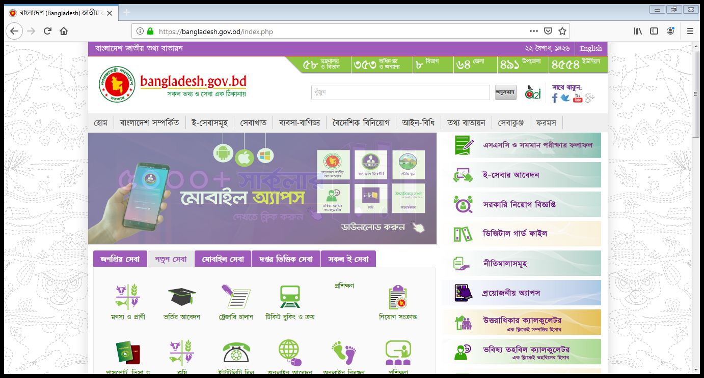
সরকার যে সকল তথ্যাদি ওয়েব পোর্টালে প্রকাশ করে....
৫। জাতীয় পরিচয় পত্রের নিবন্ধন
৬। বিভিন্ন ধরনের নীতিমালা সমূহ
৭। আয়কর তথ্য প্রকাশ

Slide 7
সরকার যে সকল তথ্যাদি ওয়েব পোর্টালে প্রকাশ করে....
১। নিয়োগ বিজ্ঞপ্তি প্রকাশ
২। দরপত্র প্রকাশ
৩। বিভিন্ন প্রকার আদেশ
৪। স্বাস্থ্য বিষয়ক সেবা প্রদান

Slide 8
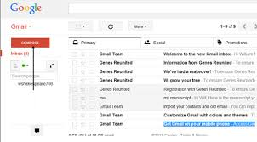
আইন প্রনয়নে জনগনের মতামত গ্রহণঃ
কল সেন্টার এর মাধ্যমে
জনগণের মতামত গ্রহণ
ই- মেইল এর মাধ্যমে
জনগণের তথ্য সংগ্রহ

Slide 9
একক কাজ
জনগণের নিকট হতে সরকার কী ভাবে মতামত সংগ্রহ করে? নিজ নিজ খাতায় লিখ।
ফোনের মাধ্যমে কল করে, ই-মেইল এর মাধ্যমে ,কল সেন্টার এর মাধ্যমে জনগণের মতামত গ্রহণ করে।

Slide 10
জনগণের দোর গোড়ায় সরকারি সেবাসমূহঃ
আমরা একটা ভিডিও দেখি...
http://www.subhagachaup.sirajganj.gov.bd/site/golpo_noy_shotti/04659ff6-5c00-4d75-a13f-6517ab75a8a0/%E0%A6%9C%E0%A6%BE%E0%A6%A4%E0%A7%80%E0%A7%9F-%E0%A6%A4%E0%A6%A5%E0%A7%8D%E0%A6%AF-%E0%A6%AC%E0%A6%BE%E0%A6%A4%E0%A6%BE%E0%A7%9F%E0%A6%A8%E0%A7%87%E0%A6%B0-%E0%A6%98%E0%A6%9F%E0%A6%A8%E0%A6%BE%E0%A6%AA%E0%A7%81%E0%A6%9E%E0%A7%8D%E0%A6%9C

Slide 11
জনগণের দোর গোড়ায় সরকারি সেবাসমূহঃ
ই-বুক মাধ্যমে বই পড়া যায়
টাকা স্থানান্তর মোবাইল মাধ্যমে

Slide 12
জনগণের দোর গোড়ায় সরকারি সেবাসমূহঃ
ফোন কলের মাধ্যমে ই- স্বাস্থ্য সেবা গ্রহণ
মোবাইল ফোনের মাধ্যমে পরীক্ষার ফলাফল জানা

Slide 13
দলীয় কাজ
সরকার জনগণের দোরগোড়া কী কী সেবা প্রদান করে তার একটি তালিকা লিখ ?
উত্তরঃ
ই-পর্চা, ই-বুক, ই-স্বাস্থ্যসেবা, ফলাফল প্রকাশ,
টাকা স্থানান্তর, পরিবহন, বিল পরিশোধ ইত্যাদি।

Slide 14
কোম্পানি ও ফার্মসমূহ অনলাইনে নিবন্ধন অতীত ও বর্তমান সময়ের মধ্যে পার্থক্যঃ
কাজ | অতীত | বর্তমান
নামের ছাড়পত্র | কমপক্ষে ৭ দিন | ৩০ মিনিট
নিবন্ধন | কমপক্ষে ৩০ দিন | ৪ দিন
ফি প্রদান | ভোর থেকে লাইনে দাঁড়িয়ে | ব্যাংকের মাধ্যমে
নিবন্ধনের জন্য অফিসে যাতায়াত | কমপক্ষে ৬ বার | একবারও না

Slide 15
মূল্যায়ন
২। ই-বুক এর সুবিধা কী ?
১। জাতীয় ওয়েব পোর্টালে সরকার কী কী তথ্য প্রকাশ করে ?

Slide 16
বাড়ির কাজ
বর্তমান সময়ে কোম্পানি ও ফার্ম অনলাইনে নিবন্ধন এর সুবিধা সমূহ লিখে আনবে ?

Slide 17
ধন্যবাদ

